Slide 1

6.5.1 制作表格
制作表格主要有两种方法，一种是自动生成，然后根据需要进行修改；一种是用工具绘制表格。
1. 创建表格
2. 绘制表格

Slide 2
6.5.2 选定与编辑表格
在Word表格编辑操作中对表格的选定与编辑尤为重要。
1. 表格的选定
2. 表格的编辑
5.5 表格编辑

Slide 3
6.5.3 表格中字体、段落格式设置
选中某个单元格中的文字后，可以利用“格式”菜单中的“字体”和“段落”命令，或者工具栏中的字体格式按钮，设置字体的类型、大小、颜色、加粗、倾斜等，以及文字在单元格中的左对齐、右对齐、居中对齐等方式。
如果用户要设置文字在单元格中的对齐方式，可以在“表格和边框”工具栏中的“文字对齐方式”按钮下拉列表中选择文本在单元格中的对齐方式。

Slide 4
6.5.4 边框和底纹
有时候为了醒目或表格的美观，需要对表格的边框或某些单元格的底纹进行设置。默认时所有表格的边框都是1/2磅的黑色点划线，要更改或删除边框或底纹：
选中要设置的单元格或表格→右击→边框和底纹
1. 边框
2. 底纹

Slide 5
6.5.5 表格与文字的转换
1. 将文字转换成表格
选定要转换成表格的文字(其中应该包含有分隔符，比如制表符或段落标记)→表格→转换→文字转换成表格→弹出对话框中，可在“分隔文字的位置”进行选择(如果系统检测到选定的内容中有制表符，就会给出缺省的列数)→确定
2. 将表格转换成文字
选定要转换成段落的行或表格→表格→转换→表格转换成文字→弹出对话框，在“文字分隔符”位置选择合适的符号→确定

Slide 6
6.5.6 表格与文本的对齐方式及环绕
表格与表格外文本的对齐方式，包括左对齐、居中对齐、右对齐。对每一种对齐方式来说，文字的环绕包括“有”和“没有”两种样式。
先将光标定位在表格中，或选定整个表格，执行“表格”菜单中的“表格属性”命令，弹出对话框，选择其中的“表格”选项卡，在“对齐方式”和“文字环绕”中根据需要选择相应的对齐方式和有无环绕。当选择“左对齐”和“无环绕”时，还可以在“左缩进”框中设置表格的左缩进量。

Slide 7
6.5.7 表格计算
Word本身是一个功能强大的字处理软件，同时也提供了计算功能。它可以对表中的数据进行简单的加、减、乘、除运算，实现表格数据的排序、求和、求平均值等。
1. 公式
2. 排序

Slide 8
1. 创建表格
用户可以利用“插入表格”按钮以最快的速度创建一个简单的表格。把光标定位到要创建表格的地方，然后单击工具栏上的“插入表格”按钮，单击鼠标左键拖动鼠标选定所需的行、列数后释放鼠标，Word就按所需行列数自动生成了一个表格。
用户还可以执行“表格”菜单中的“插入表格”命令，弹出对话框，把所需要生成的表格的行数、列数以及列宽填入对应栏内，也可以在“自动套用格式”中进行一些设置，用户可以根据需要选择某种格式，最后点“确定”按钮即可在文档相应位置插入一个表格。

Slide 9
2. 绘制表格
如果要制作复杂的表格，就要使用绘制表格的功能。单击“表格和边框”工具栏上的“绘制表格”按钮，此时指针变为笔形。我们可以先确定表格的外围边框，即从表格的一角拖动到它的对角位置，然后再画各行及各列，用水平线、垂直线和斜线来填充表格。
如果要添加颜色线条，可以先在“表格和边框”工具栏中选取“边框颜色”按钮，从调色板下拉列表中选定一种颜色再开始画线。
如果出现了画错的线条，我们可以使用工具栏中的“橡皮”按钮来擦除框线，当鼠标指针变成橡皮形的时候，拖动鼠标选中要擦除的范围(被选中的框线为高亮度显示)，然后释放鼠标，即可擦除。

Slide 10
1. 表格的选定
同文本一样，在设置表格某一部分单元格的格式时，需要先选中这部分单元格，然后再对单元格中的文字或单元格进行编辑操作。可以使用“表格”菜单中的“选定”命令，或使用以下方法：
选取一格：在单元格中的段落标记或文字左边单击
选取一行：在某一行单元格的外边框左侧单击
选取一列：在某一列单元格的上边框上边，当鼠标指针变为“”形时单击
选取部分区域：按住鼠标左键从这部分区域的左上角单元格拖动到右下角单元格
选取整个表格：在“表格”菜单中选择“选定表格”命令，当然也可以用“选取部分区域”的方法来选取整个表格。

Slide 11
2. 表格的编辑
我们简单地制作好一张表格之后，往往需要对这张表格作一些局部调整，这就是对表格的编辑，主要包括设置表格宽度与高度、插入与删除单元格(行或列)、合并与拆分单元格等。
(1) 表格的高度与宽度的调整
(2) 单元格的插入与删除
(3) 行和列的插入与删除
(4) 单元格的合并与拆分
(5) 行和列的均分
(6) 表格的移动和缩放

Slide 12
1. 边框
默认时所有表格的边框都是1/2磅的黑色点划线，要更改或删除边框或底纹，可以：选中要设置的单元格或表格→右击→边框和底纹→选择“边框”标签页，设置边框。
在“设置”栏中选择格式。
在“线型”栏中选择边框的线型。
在“颜色”栏中选择边框的颜色。
在“宽度”栏中选择边框的粗细磅值。
在“预览”栏中单击线条或单击它旁边的按钮来选择与取消边框的线条。
在“应用范围”栏中选择刚才进行设置的使用范围，“表格”还是“单元格”。

Slide 13
2. 底纹
如果我们要对单元格的底纹进行设置，就需要选择“底纹”标签页：
在“填充”栏中选择底纹颜色。
在“图案”栏的“式样”中选择底纹样式，在“颜色”中选择图案的颜色。
在“应用范围”栏中确定应用的范围，“表格”、“单元格”、“文字”和“段落”。

Slide 14
1. 公式
“表格”菜单中的“公式”命令用来对表中的数据进行加工处理，包括求和、求平均值、求n个数中的最大值或最小值等。先选定存放计算结果的一个空单元格，执行“表格”菜单中的“公式”命令，弹出对话框。
“公式”文本框是数字计算的公式区，该区域的内容由用户添入，操作的命令来自“粘贴函数”栏，此文本框中内容必须以“=”开头。
“数字格式”下拉列表框用于确定计算结果的数字表示方式。
“粘贴函数”下拉列表框提供计算函数列表，根据需要从中选择相应的计算函数，随着函数的选择，其内容自动填到“公式”栏中。
注意：在Word中，对于多项重复的计算没有捷径，必须一个一个单元格的计算。

Slide 15
2. 排序
表格可选择根据某几列内容按字母、数字或日期顺序进行升序或降序重新排列。可选择多列排序，即当该列（称为主关键字）内容有多个相同的值时，可根据另一列（称为次关键字）排序，依此类推，最多可选择三个关键字排序。
先选择要排序的列（此时表格中不能有合并的单元格），执行“表格”菜单中的“排序”命令，显示对话框，按对话框提示，选择排序的优先次序和排序方式。用户也可以使用“表格和边框”工具栏中的“升序”、“降序”按钮实现对选定单列内容的排序。

Slide 16

(1) 表格的高度与宽度的调整
1. 调整列宽：
直接用鼠标拖动，后面一列将变窄，整个表格宽度不变。
按住Shift键并拖动鼠标，则其他所有列的宽度不变，整个表格宽度更改。
按住Ctrl键并拖动鼠标，则该列左侧各列宽度不变，右侧各列宽度均匀变窄，整个表格宽度不变。
2. 调整行高：
当然我们也可以调整行高，但只能对一行操作，不能只对单元格起作用，并且不必使用Shift和Ctrl键。
我们还可以用菜单操作，先选定单元格，然后从“表格”菜单中执行“表格属性”命令，在该对话框中设置单元格的高度和宽度。

Slide 17
(2) 单元格的插入与删除
要插入单元格，就要先选定要插入单元格的模版及位置，然后执行“表格”中的“插入”菜单项中的“单元格”命令，在该窗口中进行选择，同时用户还可以选择在选定单元格所在的行或列前插入行或列。
如果要删除单元格，就要先选中要删除的单元格，然后单击鼠标右键，从快捷菜单中选取“删除单元格”，选择删除单元格的方式。除删除单元格外，还可以删除选定单元格所在的行或列。

Slide 18
(3) 行和列的插入与删除
要插入行，先要选中某一行，然后执行“表格”菜单中的“插入”菜单项中“行”命令即可。
要插入列，先要选中某一列，然后执行“表格”菜单中的“插入”菜单项中“列”命令即可。
如果选中的行不包含行结束标记，则从快捷菜单中执行“剪切”命令，只将单元格中的内容删除掉，但表格结构不会变化。
如果选中的一行包含行结束标记，则从快捷菜单中执行“剪切”命令，不仅将单元格中的内容全部删除掉，而且表格结构也会发生变化。

Slide 19
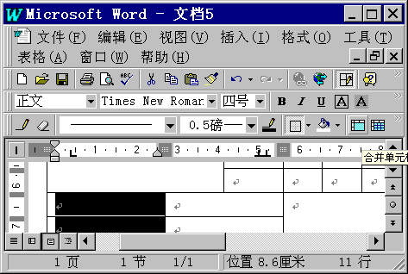
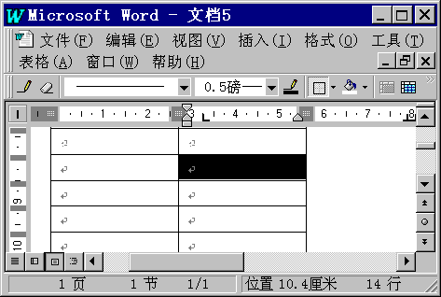
(4) 单元格的合并与拆分
在制作复杂的表格的时候经常要对单元格进行合并或拆分操作。
要进行合并单元格的操作，先选定要进行合并的单元格，然后点击表格工具栏上的“合并”按钮 或执行“表格”菜单中的“合并单元格”命令即可。
要进行拆分单元格的操作，先选定要进行拆分的单元格，然后点击表格工具栏上的“拆分”按钮 或执行“表格”菜单中的“拆分单元格”命令。
在“列数”栏中填入要拆分成的列数；在“行数”栏中填入要拆分成的行数。

Slide 20
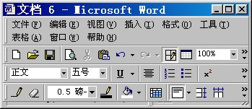
(5) 行和列的均分
要用户可以使用工具栏上的“平均分布各行”按钮 和“平均分布各列”按钮 平均分布各行、各列。

Slide 21
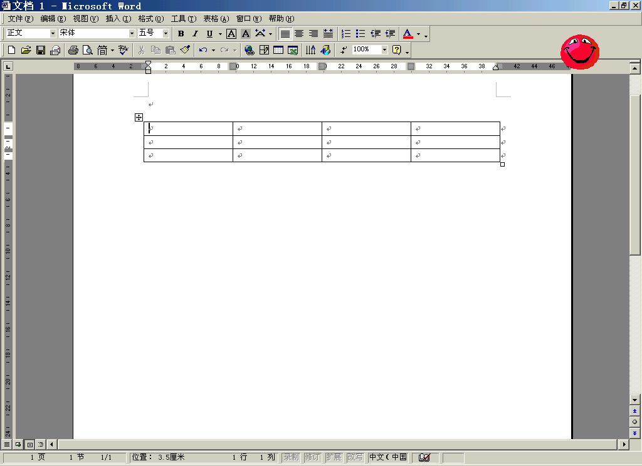
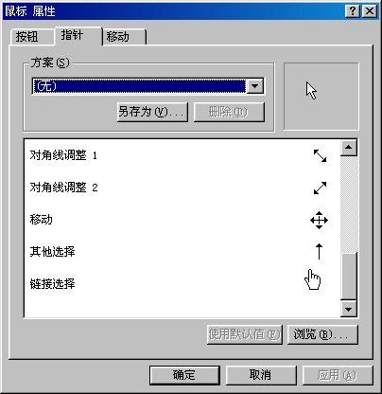
(6) 表格的移动和缩放
在Word 2003中新增了表格移动标志“ ”与缩放标志“□”，它们会不时出现在表格外的左上角和右下角。当鼠标指标移到表格移动标志时，鼠标指针变成“ ”，拖动鼠标可将表格移动到页面上的其他位置；当鼠标指针移到缩放标志时，鼠标指针变成左倾的单线双箭头形状，拖动鼠标可对表格进行缩放。

